Slide 1



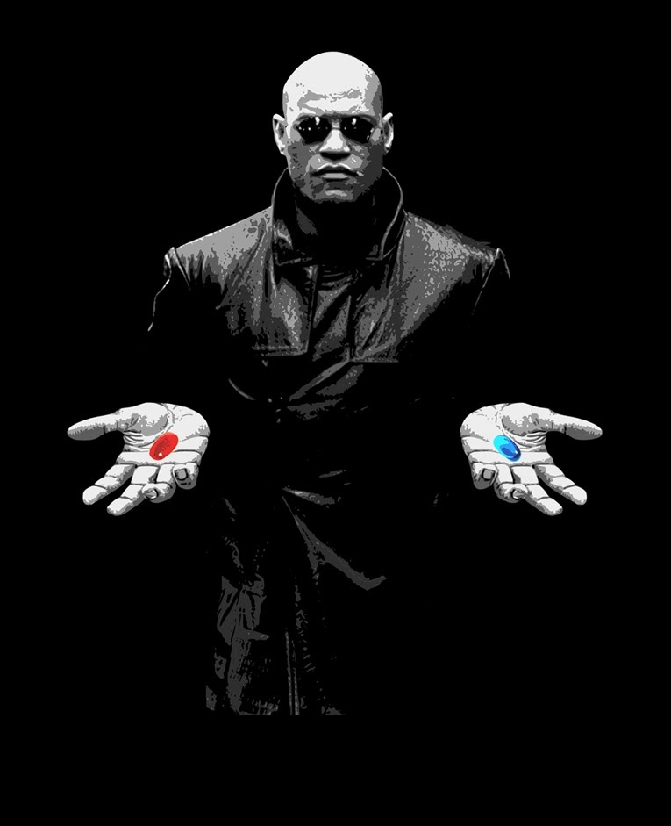




Morgan justifie de plusieurs années d’expérience dans les pratiques agiles (Scrum, Kanban, XP, …). Ancien développeur, il est visible de la communauté agile et intervient régulièrement dans les événements. Il assure une veille constante dans le domaine de l’ingénierie, l’innovation, des jeux, de la facilitation et du coaching.
Morgan accompagne les projets dans la mise en œuvre d’un cadre agile et apporte un fort leadership pour acculturer les équipes à la méthode. Il sait challenger les croyances de l’organisation en étant respectueux des traditions et de la culture.
Morgan n’a pas besoin des certifications : la diversité plutôt que la conformité. Pédagogue, il a un goût prononcé pour la montée en valeur des collaborateurs et l’esprit d’équipe. Il est lucide et sait que toute chose commence par un choix.
Il y a une différence entre connaître le chemin et arpenter le chemin
Rendez-vous à la Coaching Clinic
de <<EVENEMENT>>,
le <<DATE>> à <<LIEU>>.
Morgan
Le Coach Agile
Crédit : Fabrice Aimetti - Ayeba

